Slide 1
LE PROJET PRÉVISIONNEL DE FORMATION

Slide 2
DEFINITION
Il est prévu 3 ans
Il est co-construit en équipe
Il porte sur les 4 pôles (55 situations)
Il représente « la partition » à jouer en équipe
Il est à construire en amont
Il est par définition ajustable.

Slide 3
PRINCIPE
Schéma

Slide 4
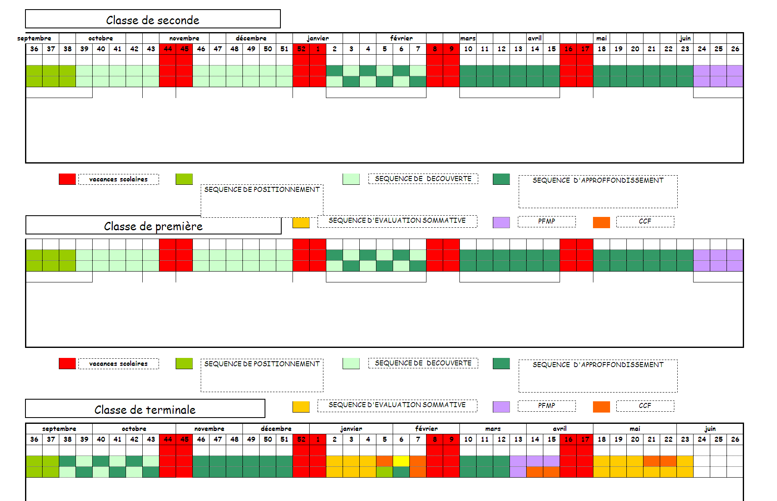
LE PPF : VUE D’ENSEMBLE

Slide 5
Exemples :
LP du Chablais – Thonon les Bains
LPO Mont-Blanc - Passy

